Slide 1



BỘ GIÁO DỤC VÀ ĐÀO TẠO
Cuộc thi Thiết kế bài giảng điện tử
--------
CUỘC THI THIẾT KẾ BÀI GIẢNG E-LEARNING
BÀI 58: MẶT TRỜI
MÔN: TỰ NHIÊN VÀ XÃ HỘI / LỚP 3
CC BY/CC BY-SA
Giáo viên: Hồ Thị Minh Châu
Email : minhchauho106@gmail.com
Trường : Tiểu học Nguyễn Bá Ngọc – Hội An – Quảng Nam
Tháng 10/2021

Slide 2
MỘT SỐ LƯU Ý KHI SỬ DỤNG
BÀI GIẢNG
-Muốn dừng lại ở bất cứ thời điểm nào của một trang hay chỉ muốn chuyển trang tiếp theo hoặc xem lại trang trước đó. Em có thể kích vào các biểu tượng trên thanh điều khiển ở phía dưới.
Dừng lại
Quay lại trang trước
Chuyển trang tiếp theo

Slide 3


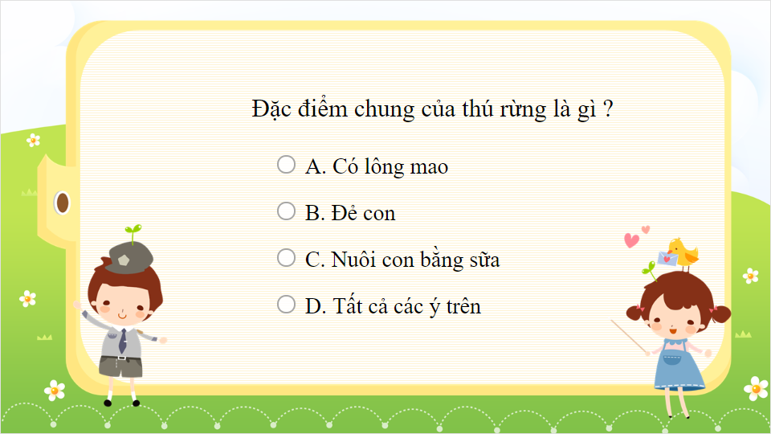
Quiz
Click the Quiz button to edit this object

Slide 4
VIDEO

Slide 5
VIDEO

Slide 6
TỰ NHIÊN VÀ XÃ HỘI: BÀI 58 - MẶT TRỜI
I. Yêu cầu cần đạt:
Kiến thức
Biết được Mặt Trời vừa chiếu sáng, vừa tỏa nhiệt và nêu được vai trò của Mặt Trời với sự sống trên Trái Đất.
Năng lực
Biết sử dụng ánh sáng và nhiệt của Mặt Trời vào cuộc sống hằng ngày.
Phẩm chất
Biết bảo vệ mình tránh tác hại của ánh sáng Mặt Trời bằng cách đội mũ, nón khi đi dưới trời nắng.
Rèn kĩ năng quan sát, làm đúng các bài tập.
Biết một số ứng dụng của con người và bản thân gia đình trong việc sử dụng ánh sáng và nhiệt của Mặt Trời trong cuộc sống hằng ngày.
Biết được vai trò của Mặt Trời với sự sống trên Trái Đất.

Slide 7



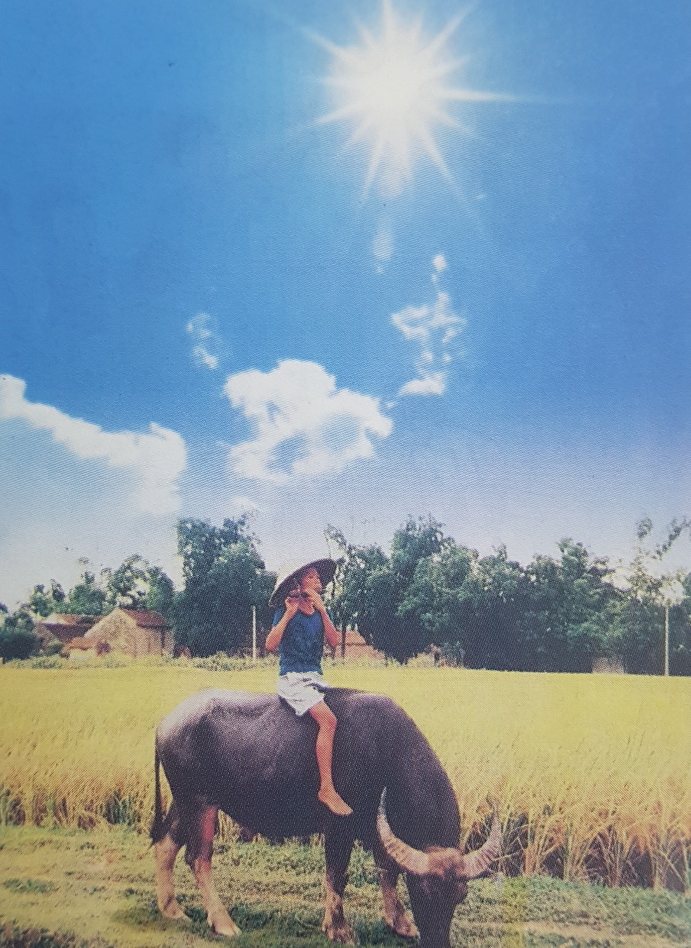

TỰ NHIÊN VÀ XÃ HỘI:
BÀI 58 - MẶT TRỜI
Hoạt động 1: Mặt Trời vừa chiếu sáng, vừa tỏa nhiệt

Slide 8
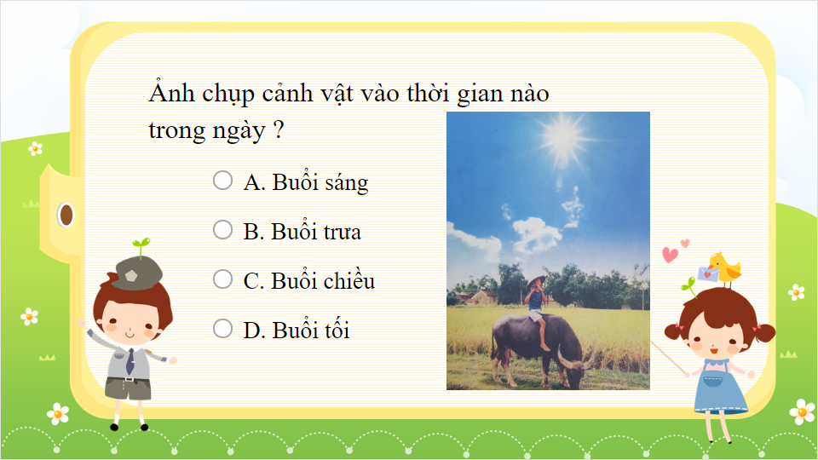
Quiz
Click the Quiz button to edit this object

Slide 9
VIDEO

Slide 10
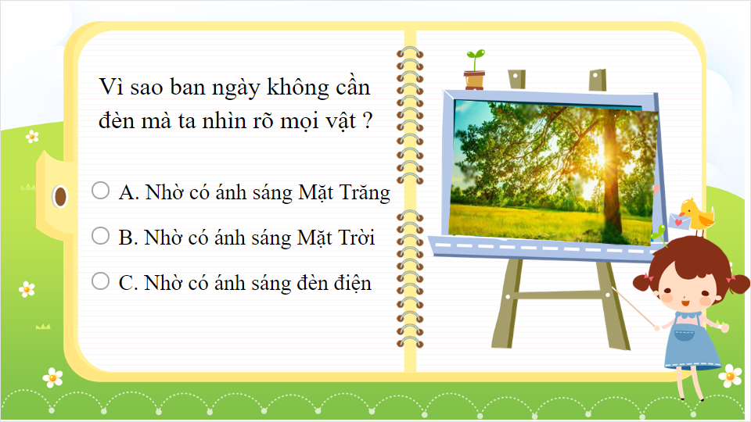
Quiz
Click the Quiz button to edit this object

Slide 11
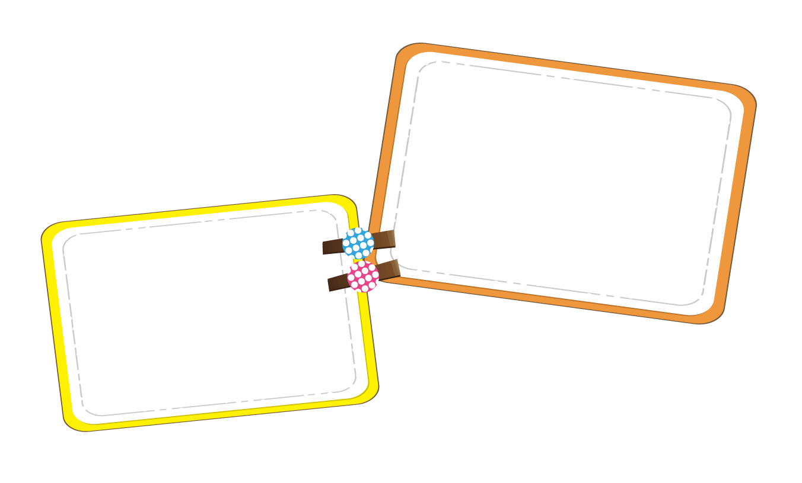
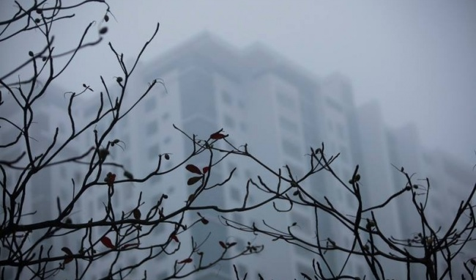
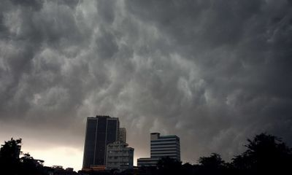


TỰ NHIÊN VÀ XÃ HỘI: BÀI 58 - MẶT TRỜI
Hình ảnh bầu trời âm u

Slide 12


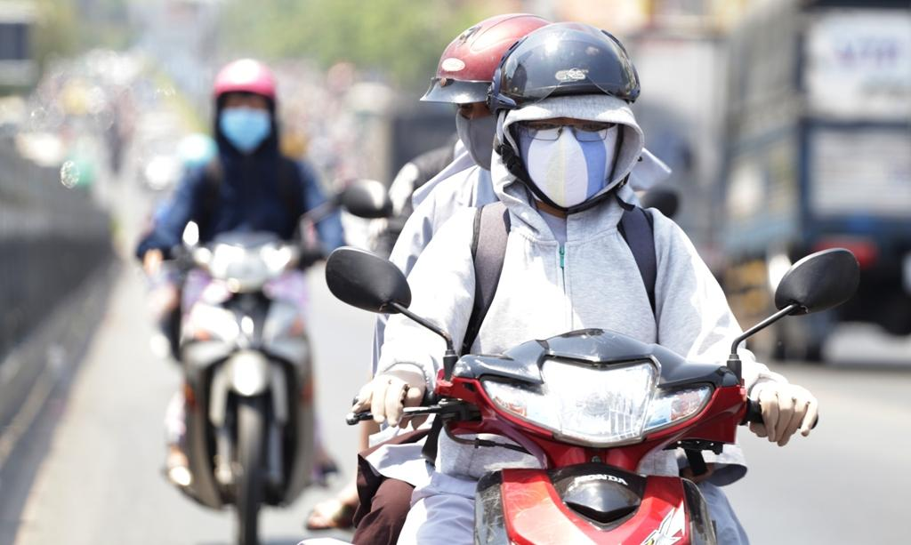
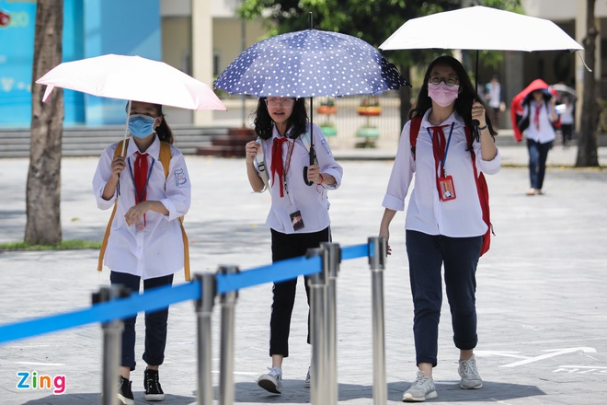
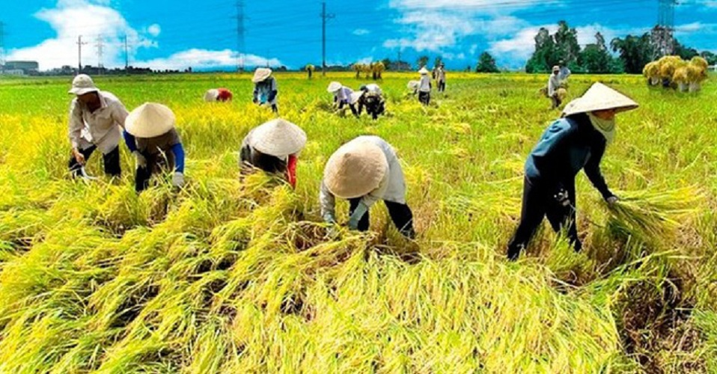


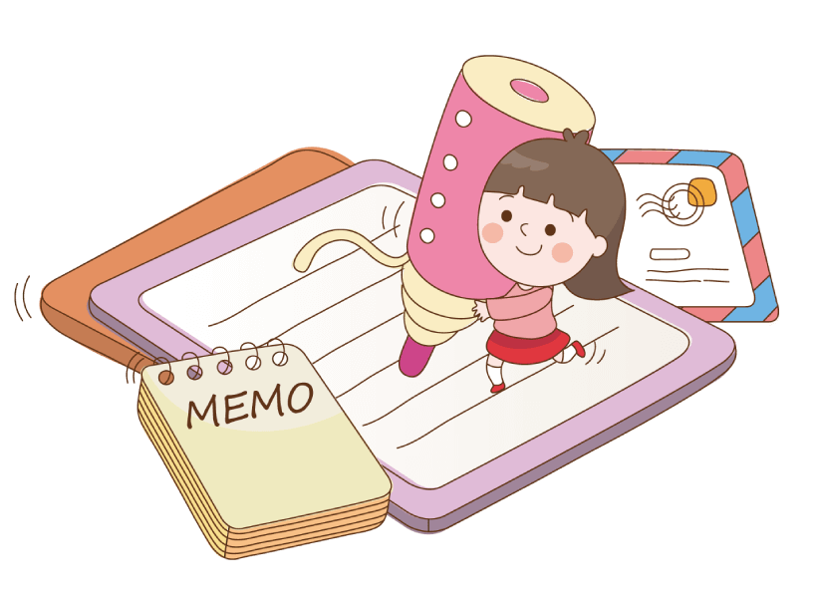
TỰ NHIÊN VÀ XÃ HỘI: BÀI 58 - MẶT TRỜI

Slide 13
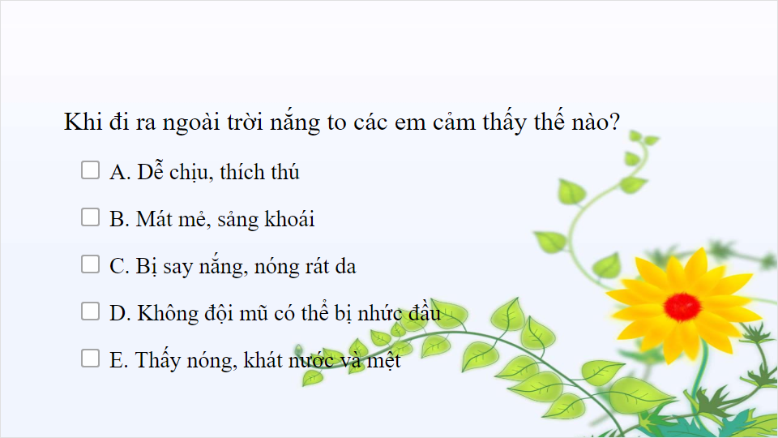
Quiz
Click the Quiz button to edit this object

Slide 14

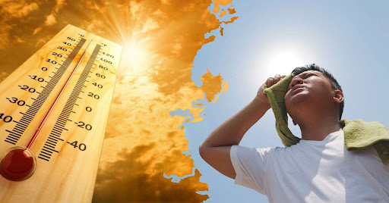
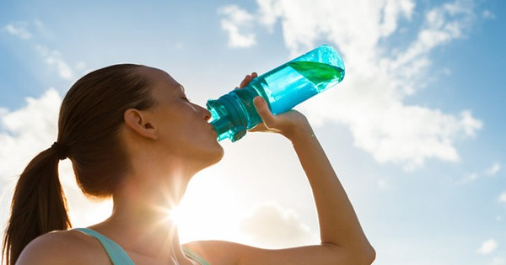

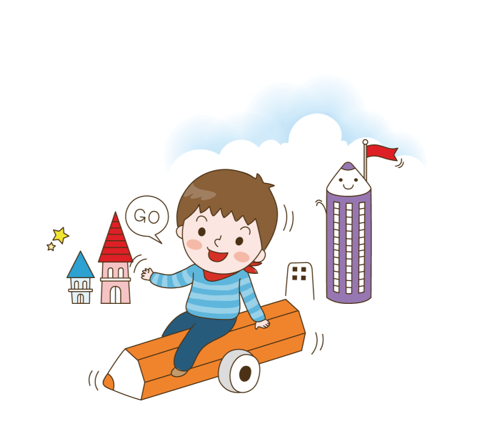
TỰ NHIÊN VÀ XÃ HỘI: BÀI 58 - MẶT TRỜI

Slide 15
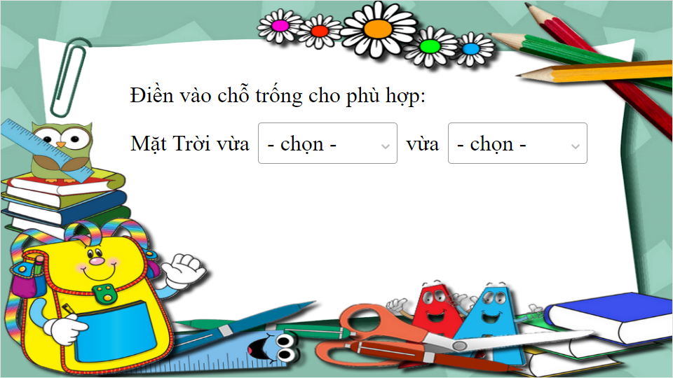
Quiz
Click the Quiz button to edit this object

Slide 16
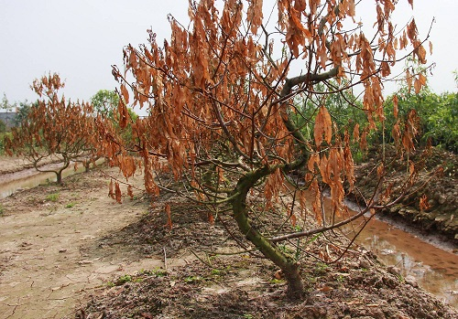
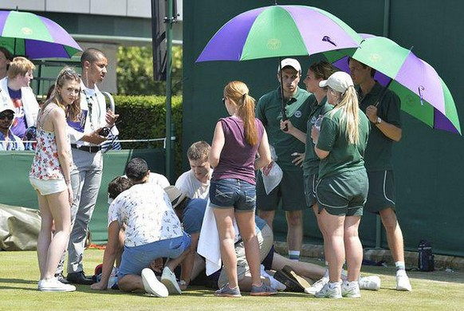
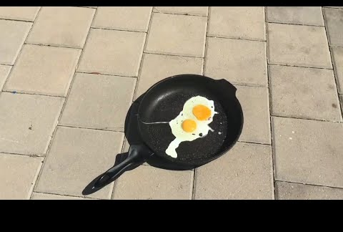
TỰ NHIÊN VÀ XÃ HỘI: BÀI 58 - MẶT TRỜI

Slide 17
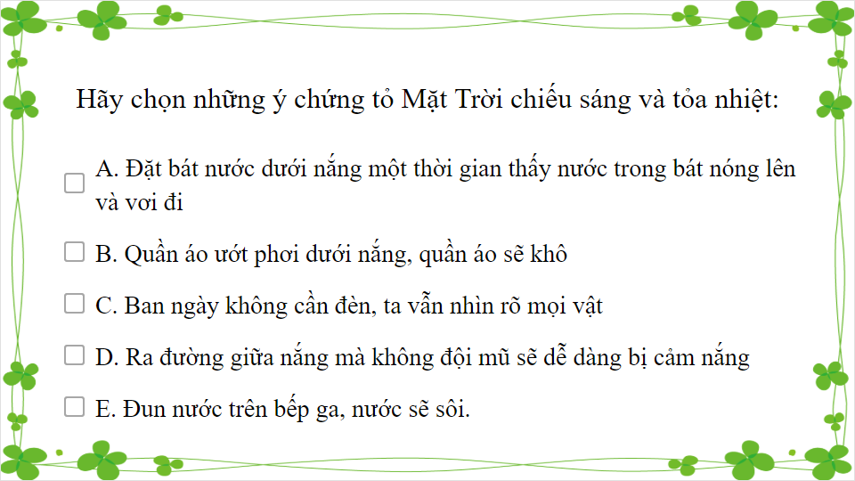
Quiz
Click the Quiz button to edit this object

Slide 18
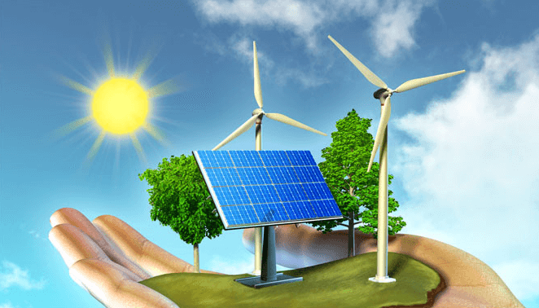
TỰ NHIÊN VÀ XÃ HỘI: BÀI 58 - MẶT TRỜI
Mặt trời vừa chiếu sáng, vừa tỏa nhiệt
Mặt trời có vai trò gì với muôn loài trên trái đất

Slide 19

TỰ NHIÊN VÀ XÃ HỘI: BÀI 58 - MẶT TRỜI
Hoạt động 2: Vai trò của Mặt Trời đối với sự sống

Slide 20
TỰ NHIÊN VÀ XÃ HỘI: BÀI 58 - MẶT TRỜI
VIDEO

Slide 21
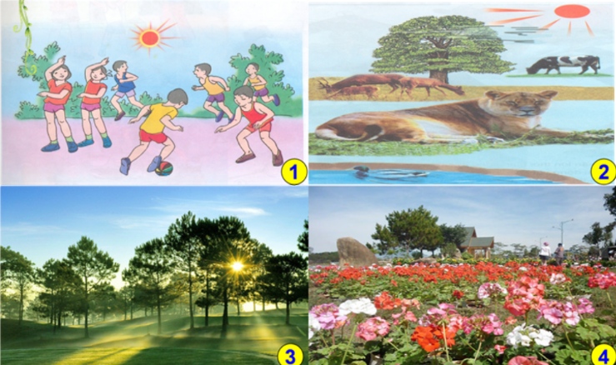
TỰ NHIÊN VÀ XÃ HỘI: BÀI 58 - MẶT TRỜI

Slide 22
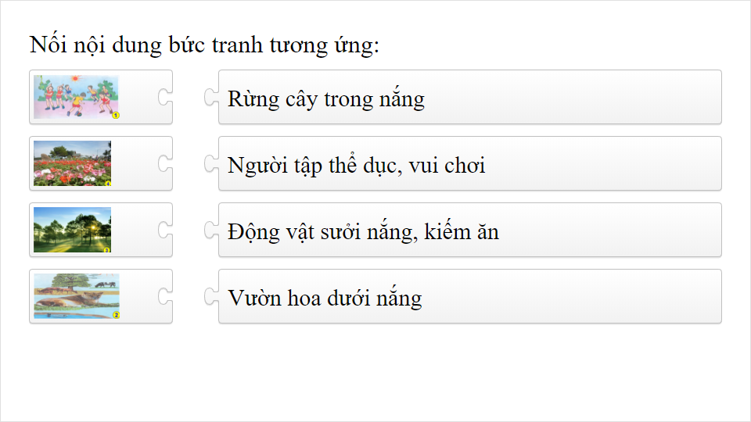
Quiz
Click the Quiz button to edit this object

Slide 23
TỰ NHIÊN VÀ XÃ HỘI: BÀI 58 - MẶT TRỜI

Slide 24
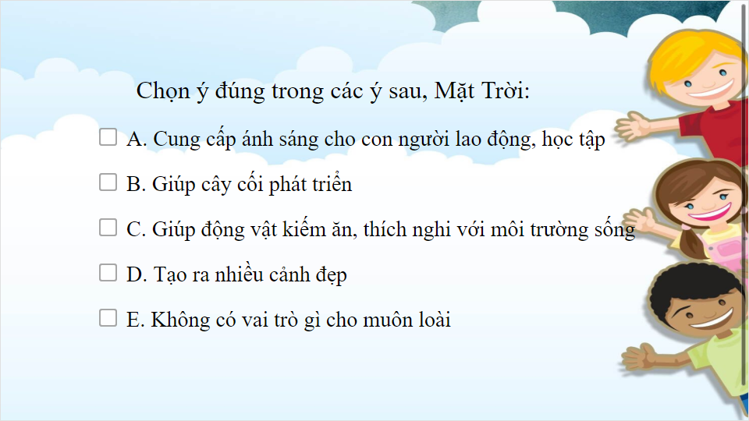
Quiz
Click the Quiz button to edit this object

Slide 25
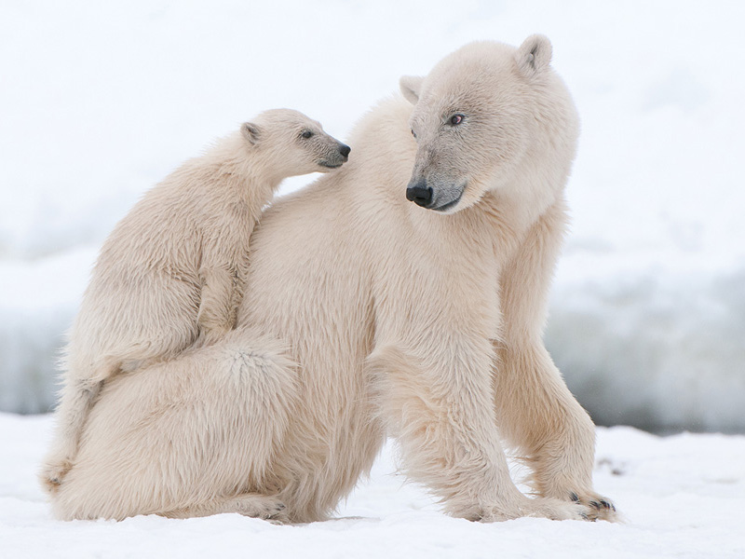
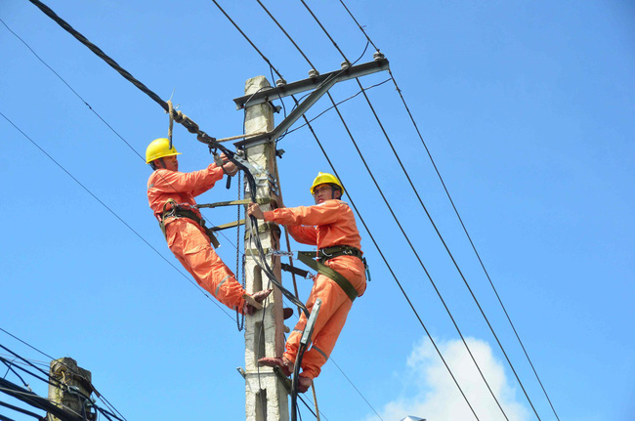
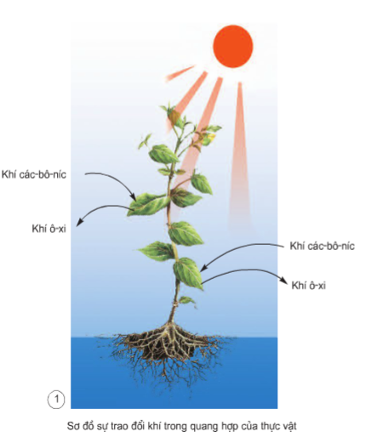
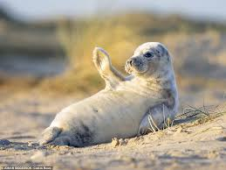
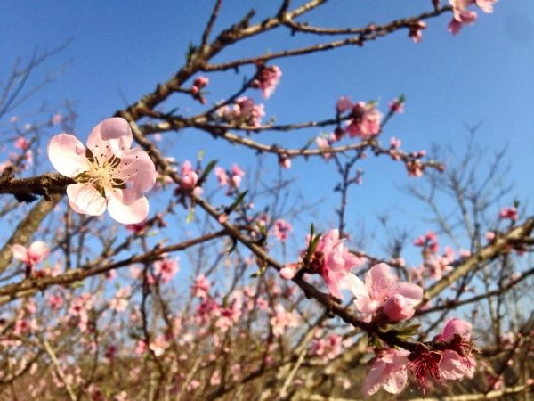
TỰ NHIÊN VÀ XÃ HỘI: BÀI 58 - MẶT TRỜI
Vai trò của Mặt Trời

Slide 26
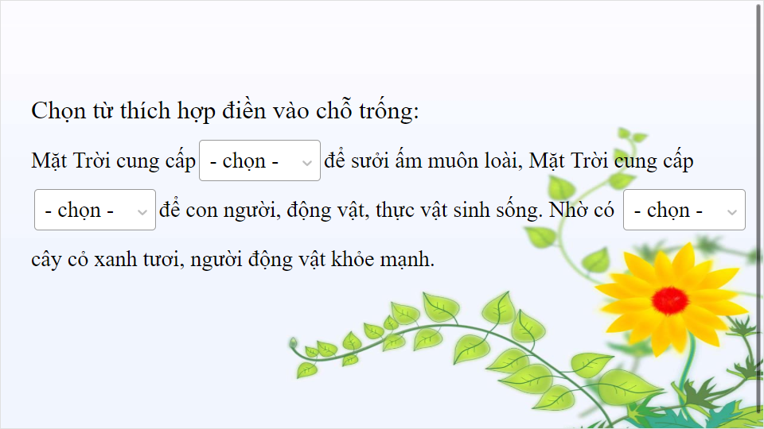
Quiz
Click the Quiz button to edit this object

Slide 27
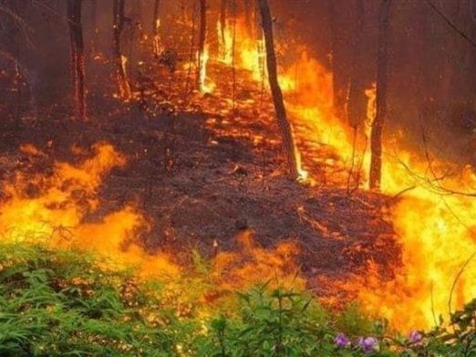
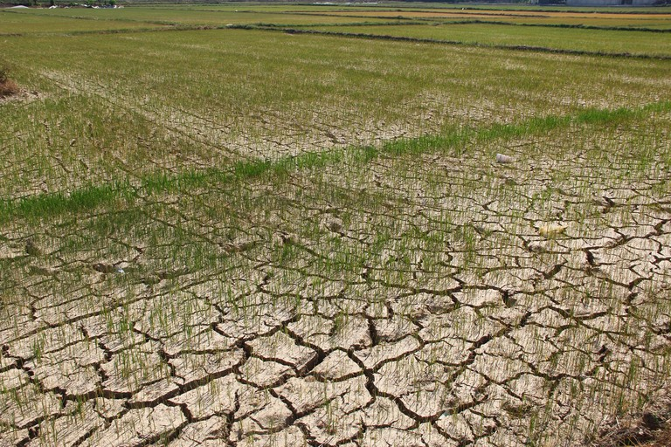
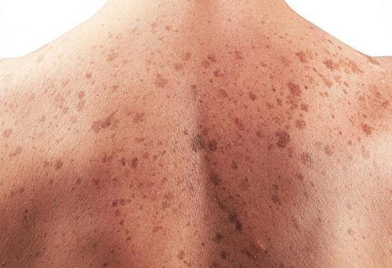
TỰ NHIÊN VÀ XÃ HỘI: BÀI 58 - MẶT TRỜI

Slide 28
TỰ NHIÊN VÀ XÃ HỘI: BÀI 58 - MẶT TRỜI
Hoạt động 2: Vai trò của Mặt Trời đối với sự sống
Nhờ có mặt trời, cây cỏ xanh tươi, người và động vật khỏe mạnh

Slide 29
TỰ NHIÊN VÀ XÃ HỘI: BÀI 58 - MẶT TRỜI
Hoạt động 3: Sử dụng ánh sáng và nhiệt của Mặt Trời trong cuộc sống hằng ngày

Slide 30
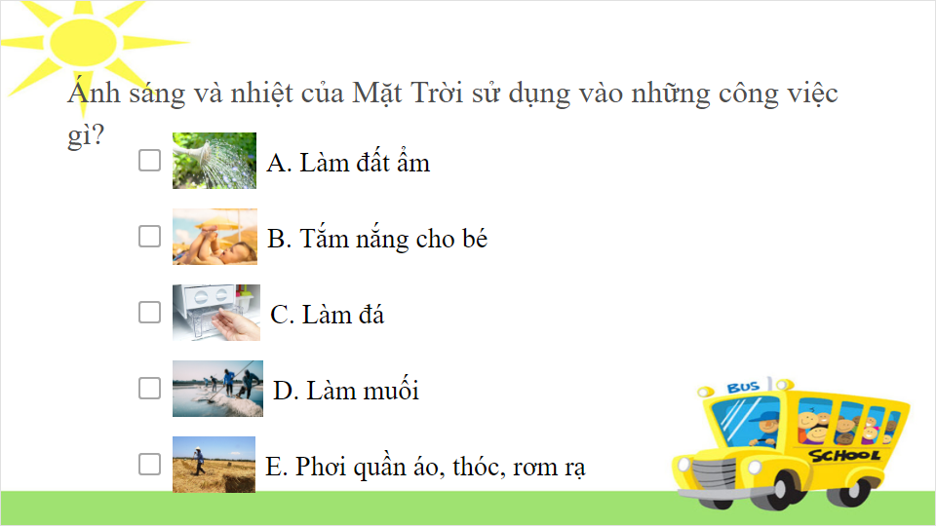
Quiz
Click the Quiz button to edit this object

Slide 31
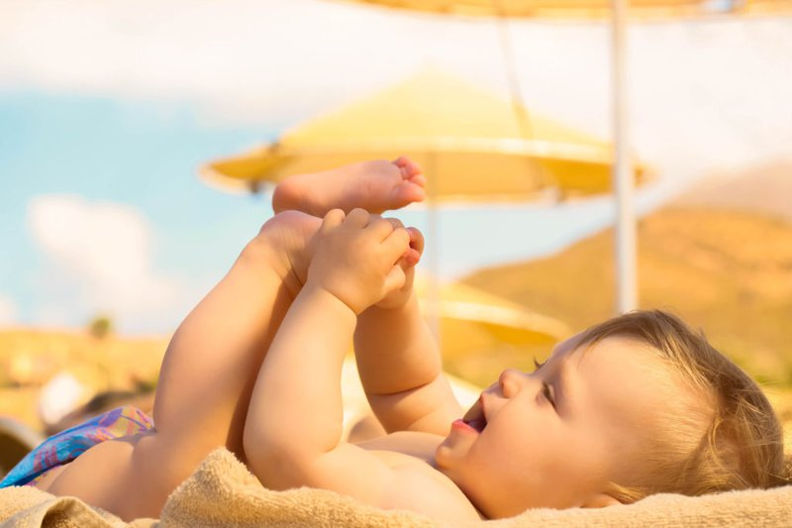
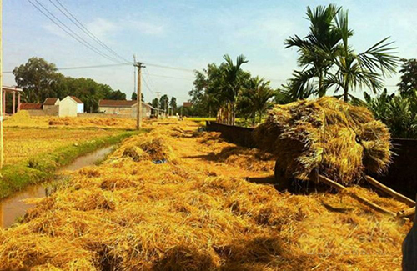
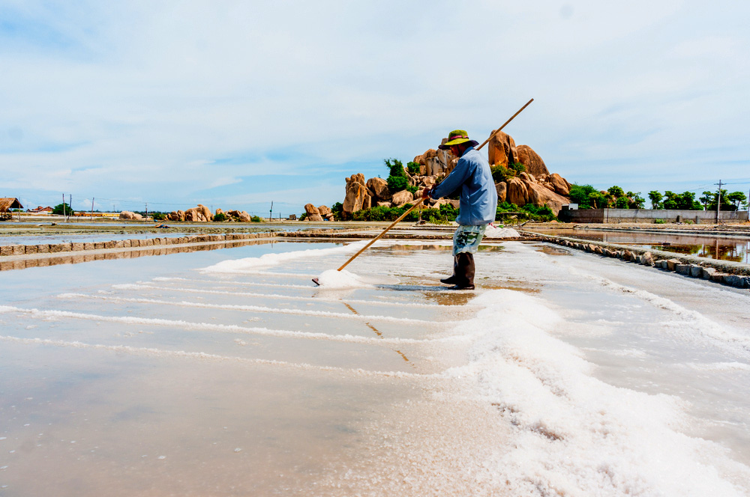
TỰ NHIÊN VÀ XÃ HỘI: BÀI 58 - MẶT TRỜI

Slide 32
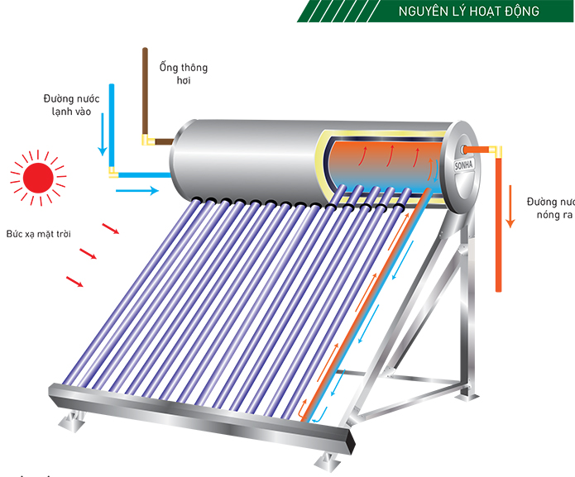
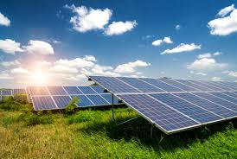
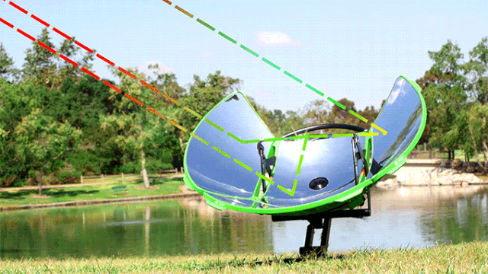
TỰ NHIÊN VÀ XÃ HỘI: BÀI 58 - MẶT TRỜI

Slide 33

TRÒ CHƠI Ô CHỮ
1
2
3
4
HÀNG
5
6
7
LUẬT CHƠI: Ô CHỮ HÔM NAY GỒM CÓ 7 HÀNG, MỖI HÀNG CÓ 1 CÂU HỎI. HÃY LẦN LƯỢT GIẢI ĐỐ CÁC Ô CHỮ ĐỂ TÌM TỪ KHÓA

Slide 34
TRÒ CHƠI Ô CHỮ
1
2
3
4
HÀNG
5
6
7
CÂU 1: Ô CHỮ GỒM 7 CHỮ CÁI

Slide 35
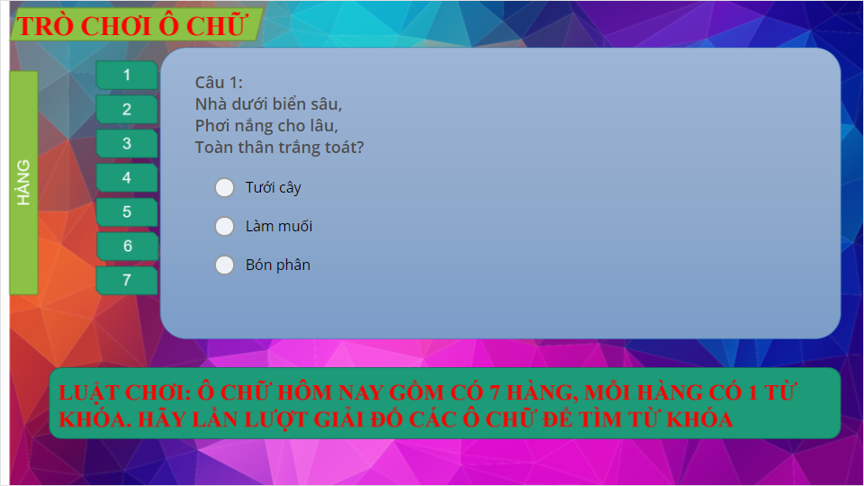
Quiz
Click the Quiz button to edit this object

Slide 36
TRÒ CHƠI Ô CHỮ
1
 | L | À | M | M | U | Ố | I
2
3
4
HÀNG
5
6
7
CÂU 2: Ô CHỮ GỒM 5 CHỮ CÁI

Slide 37

Quiz
Click the Quiz button to edit this object

Slide 38
TRÒ CHƠI Ô CHỮ
1
 | L | À | M | M | U | Ố | I
 |  | M | Ù | A | H | Ạ
2
3
4
HÀNG
5
6
7
CÂU 3: Ô CHỮ GỒM 6 CHỮ CÁI

Slide 39

Quiz
Click the Quiz button to edit this object

Slide 40
TRÒ CHƠI Ô CHỮ
1
 | L | À | M | M | U | Ố | I
 |  | M | Ù | A | H | Ạ
 | M | Ù | A | T | H | U
2
3
4
HÀNG
5
6
7
CÂU 4: Ô CHỮ GỒM 6 CHỮ CÁI

Slide 41
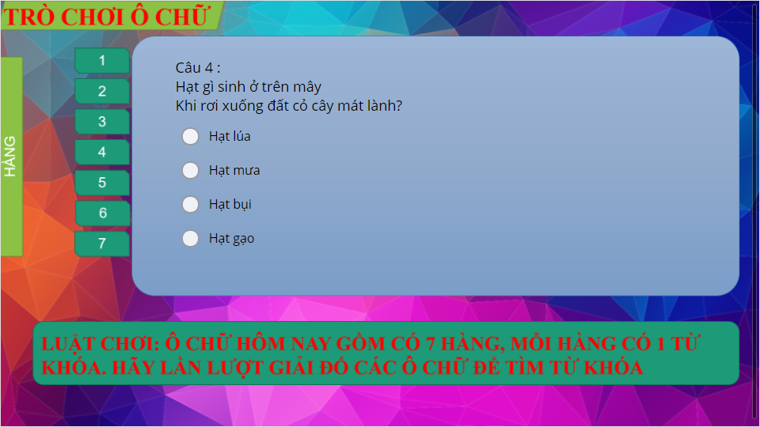
Quiz
Click the Quiz button to edit this object

Slide 42
TRÒ CHƠI Ô CHỮ
1
 | L | À | M | M | U | Ố | I
 |  | M | Ù | A | H | Ạ
 | M | Ù | A | T | H | U
 |  | H | Ạ | T | M | Ư | A
2
3
4
HÀNG
5
6
7
CÂU 5: Ô CHỮ GỒM 7 CHỮ CÁI

Slide 43

Quiz
Click the Quiz button to edit this object

Slide 44
TRÒ CHƠI Ô CHỮ
1
 | L | À | M | M | U | Ố | I
 |  | M | Ù | A | H | Ạ
 | M | Ù | A | T | H | U
 |  | H | Ạ | T | M | Ư | A
 |  |  | T | R | Á | I | Đ | Ấ | T
2
3
4
HÀNG
5
6
7
CÂU 6: Ô CHỮ GỒM 10 CHỮ CÁI

Slide 45

Quiz
Click the Quiz button to edit this object

Slide 46
TRÒ CHƠI Ô CHỮ
1
 | L | À | M | M | U | Ố | I
 |  | M | Ù | A | H | Ạ
 | M | Ù | A | T | H | U
 |  | H | Ạ | T | M | Ư | A
 |  |  | T | R | Á | I | Đ | Ấ | T
 |  | H | Ư | Ớ | N | G | D | Ư | Ơ | N | G
2
3
4
HÀNG
5
6
7
CÂU 7: Ô CHỮ GỒM 8 CHỮ CÁI

Slide 47

Quiz
Click the Quiz button to edit this object

Slide 48
TRÒ CHƠI Ô CHỮ
1
 | L | À | M | M | U | Ố | I
 |  | M | Ù | A | H | Ạ
 | M | Ù | A | T | H | U
 |  | H | Ạ | T | M | Ư | A
 |  |  | T | R | Á | I | Đ | Ấ | T
 |  | H | Ư | Ớ | N | G | D | Ư | Ơ | N | G
 | B | U | Ổ | I | T | R | Ư | A
2
3
4
HÀNG
5
6
7
LUẬT CHƠI: Ô CHỮ HÔM NAY GỒM CÓ 7 HÀNG, MỖI HÀNG CÓ 1 CÂU HỎI. HÃY LẦN LƯỢT GIẢI ĐỐ CÁC Ô CHỮ ĐỂ TÌM TỪ KHÓA

Slide 49

Quiz
Click the Quiz button to edit this object

Slide 50
TRÒ CHƠI Ô CHỮ
1
 | L | À | M | M | U | Ố | I
 |  | M | Ù | A | H | Ạ
 | M | Ù | A | T | H | U
 |  | H | Ạ | T | M | Ư | A
 |  |  | T | R | Á | I | Đ | Ấ | T
 |  | H | Ư | Ớ | N | G | D | Ư | Ơ | N | G
 | B | U | Ổ | I | T | R | Ư | A
2
3
4
HÀNG
5
6
7
LUẬT CHƠI: Ô CHỮ HÔM NAY GỒM CÓ 7 HÀNG, MỖI HÀNG CÓ 1 CÂU HỎI. HÃY LẦN LƯỢT GIẢI ĐỐ CÁC Ô CHỮ ĐỂ TÌM TỪ KHÓA

Slide 51
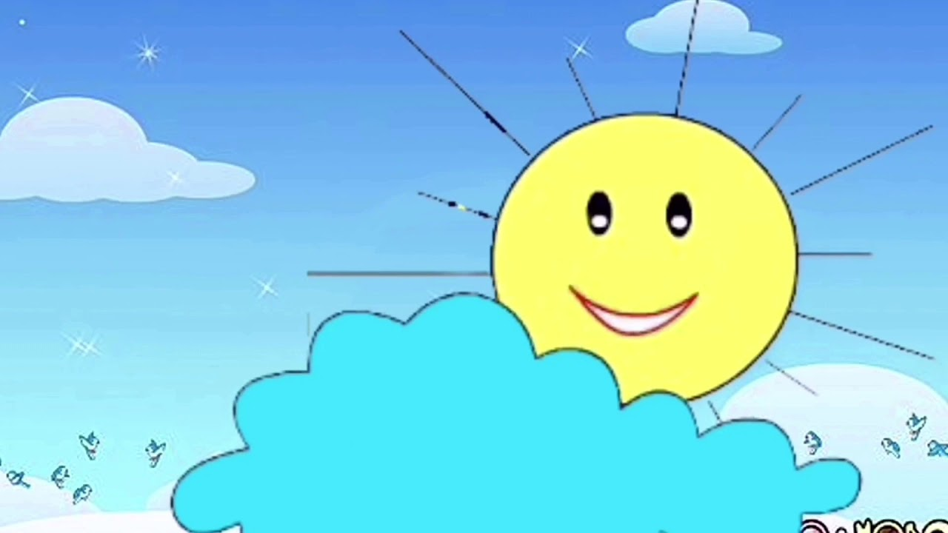
TỰ NHIÊN VÀ XÃ HỘI: BÀI 58 - MẶT TRỜI
Kết luận

Slide 52
Tài liệu tham khảo: 1. Sách tự nhiên và xã hội, lớp 3 - NXB Giáo dục 2. Tranh ảnh, video, tư liệu khai thác từ trang: - Google.com - Youtube.com .................... 3 Các phần mền hỗ trợ: - Ispring suite 9 - Cool Edit Pro 2.1 - Camtasia ....................

